Slide 1

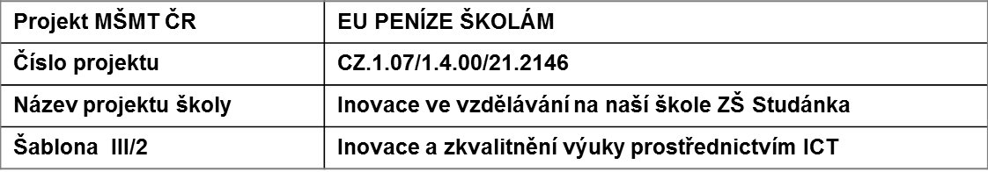

Tento materiál byl vytvořen v rámci projektu Operačního programu Vzdělávání pro konkurenceschopnost.
Sada č. XIV
Identifikátor sady: VY_32_INOVACE_Sada XIV _ SP, DUM č.18
Vzdělávací oblast: Svět práce
Vzdělávací obor: Svět práce
Název: Pracovní smlouva
Autor: Ivana Skalická
Stručná anotace: Prezentace informuje žáky o způsobu uzavírání a náležitostech pracovní smlouvy, tím vytváří právní povědomí o pracovním právu.
Metodické zhodnocení: Žáci se po seznámení s obsahem smlouvy a prohlédnutím formuláře pracovní smlouvy naší ZŠ pokusili vytvořit smlouvu s fiktivní firmou. Uvědomili si, nač dát při uzavírání smlouvy pozor.
Využito SP-VP 8.A 20.4.2012
Autorem materiálu a všech jeho částí , není-li uvedeno jinak, je Ivana Skalická

Slide 2
Pracovní smlouva
Svět práce 8.ročník
Volba povolání

Slide 3

Pracovní smlouva
Sepíše se po ukončení přijímacího řízení, nejpozději v den nástupu do zaměstnání.
ve dvou kopiích = stejnopisech = stejný text
a stejná platnost (1 pro zaměstnance
1 pro zaměstnavatele)

Slide 4
Právní stránka smlouvy
základ právního vztahu mezi zaměstnancem
a zaměstnavatelem
vždy musí být v souladu s platným
zákoníkem práce (ZP= závazný pro
všechny zaměstnavatele i zaměstnance)
někdy je uzákoněna novela zákoníku práce
(= úprava = změna, doplnění, vypuštění části )

Slide 5
Vzhled pracovní smlouvy
je napsána na hlavičkovém papíru
(= v záhlaví je název, adresa, kontakty na zaměstnavatele + může být i logo = grafické zpracování názvu nebo znaku)
je zpracována tiskem (ne ručně)
zaměstnavatel mívá formulář k doplnění údajů

Slide 6
Součásti pracovní smlouvy 1
1. Zaměstnavatel – název, adresa, osoba oprávněná jednat jménem zaměstnavatele
2. Pracovník – identifikační údaje (jméno, příjmení, rodné příjmení, datum a místo narození, bydliště, rodinný stav)
3. Je výslovně uvedeno, že jde
o pracovní smlouvu.

Slide 7

Součásti pracovní smlouvy 2
4. Den, kdy vzniká pracovní poměr
(= den nástupu do zaměstnání)
5. Sjednaný druh práce (= pracovní zařazení)
6. Místo výkonu práce (= adresa)

Slide 8
Součásti pracovní smlouvy 3
7. Na jakou dobu se pracovní poměr sjednává (od – do, nebo od - na dobu neurčitou)
8. Může být sjednána zkušební doba
(max. 3 měsíce, vedoucí pracovník až 6 měsíců) – v ní může pracovník i zaměstnavatel pracovní poměr ukončit bez udání důvodu)

Slide 9
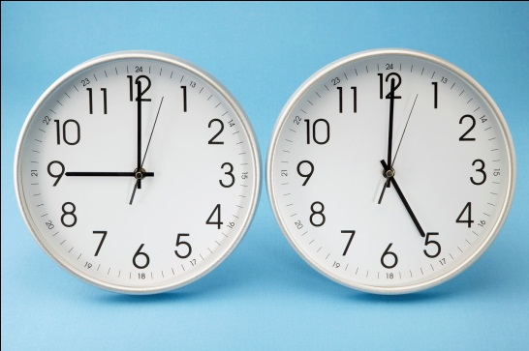
Součásti pracovní smlouvy 4
9. Pracovní úvazek – plný – částečný (= délka týdenní pracovní doby, vyjadřuje se v % úvazku)
10. Rozvržení pracovní doby
( 1 nebo 2 nebo 3 směny,
práce v dekádách
= 10 dní práce + 4 volno)
11. Stanovení způsobu odměňování za práci
(může být i přílohou pracovní smlouvy
= platový výměr)

Slide 10

Součásti pracovní smlouvy 4
12. Zvláštní ujednání, základní práva a povinnosti obou stran, které smlouvu uzavírají
13. Datum a místo podpisu smlouvy
14. Razítko a podpis osoby oprávněné zastupovat zaměstnavatele
15. Podpis zaměstnance

Slide 11

Úpravy smlouvy
Podepsáním oběma smluvními stranami
se smlouva stává závaznou.
Smlouva může být doplňována a měněna
pouze písemně
→ dohoda o změně pracovní smlouvy
→ nová smlouva
Viz vzor pracovní smlouvy
dohoda o změně

Slide 12
Otázky a úkoly
1. Prohlédni si formulář pracovní smlouvy
2. Prohlédni si formulář dohody o změně pracovní smlouvy (viz hypertextové odkazy)
3. Vymysli si nějakou firmu, uveď své údaje
a sepiš pracovní smlouvu se všemi náležitostmi
4. Namaluj logo pro svou vymyšlenou firmu
5. Co by se mohlo stát, kdybychom podepsali smlouvu
bez uvedení: a) místa výkonu práce?
b) pracovního zařazení?
c) způsobu odměňování za práci?
6. Jak zabráníme těmto nedostatkům?

Slide 13
Odpovědi:
5. Kdybychom podepsali smlouvu bez uvedení:
a) místa výkonu práce, mohl by nás zaměstnavatel překládat na pobočky do různých částí města nebo do jiných měst
b) pracovního zařazení, mohl by nás zaměstnavatel překládat na různé pracovní pozice
c) způsobu odměňování za práci, mohl by nás zaměstnavatel odměňovat méně nebo jinak, než bylo přislíbeno ústně.
6.Před podepsáním si smlouvu ve všech bodech přečteme a údaje zkontrolujeme na obou kopiích.

Slide 14
Zdroje:
Klipart MS Office.

